Slide 1


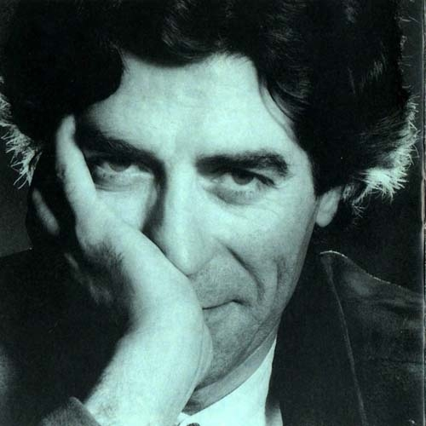

Slide 2


Slide 3
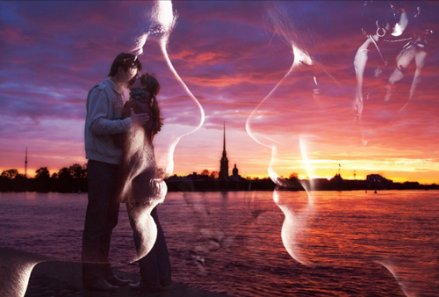


Slide 4

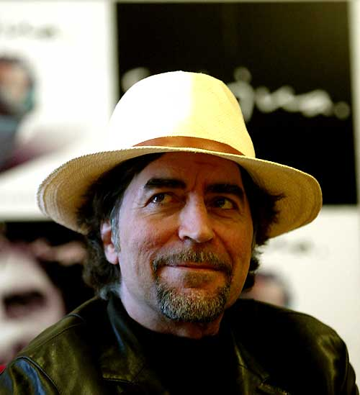

Slide 5
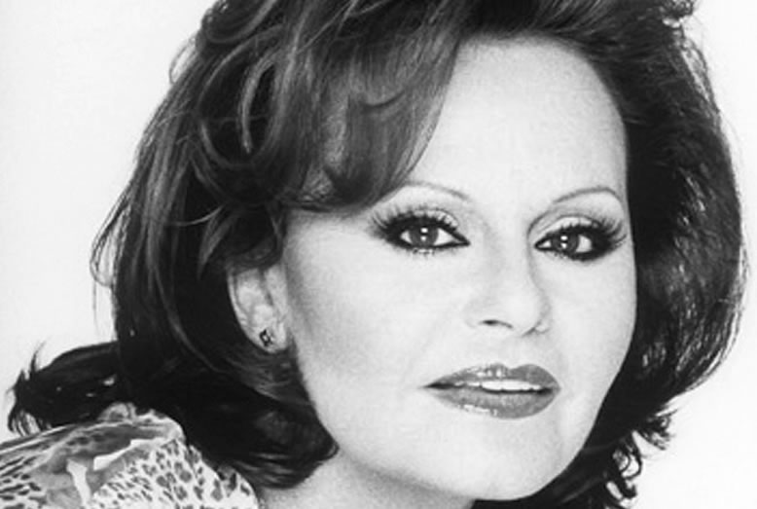
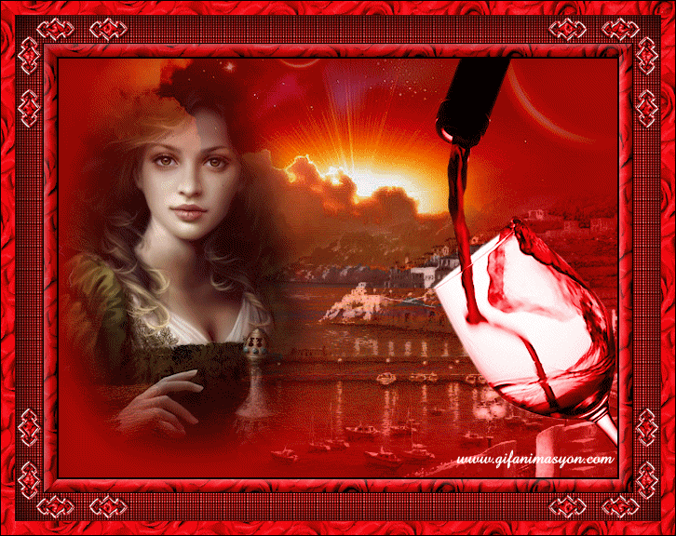

Slide 6

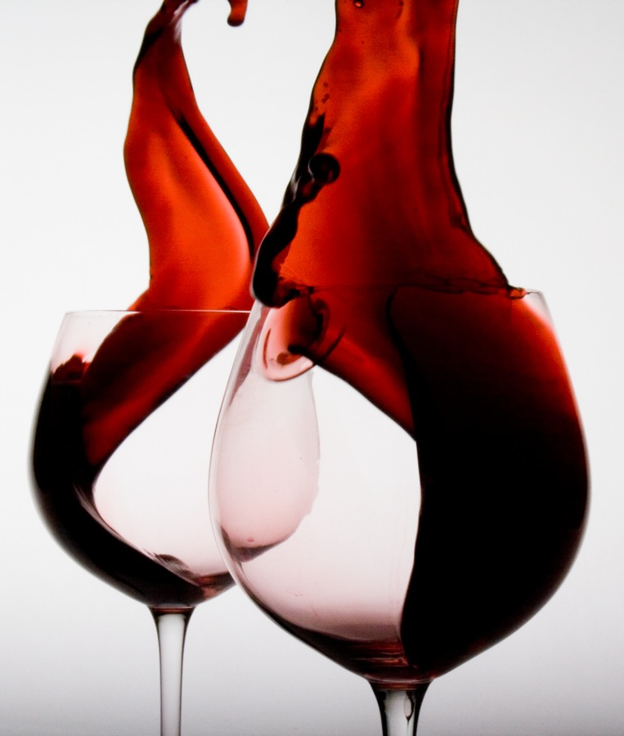
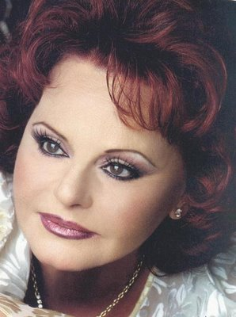

Slide 7


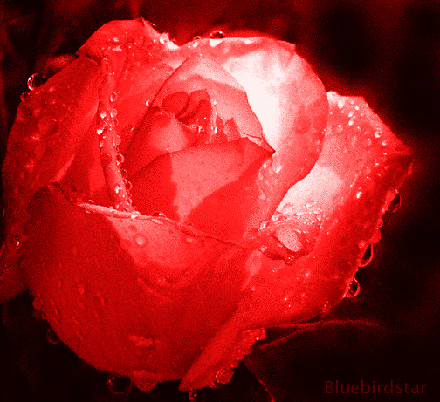

Slide 8

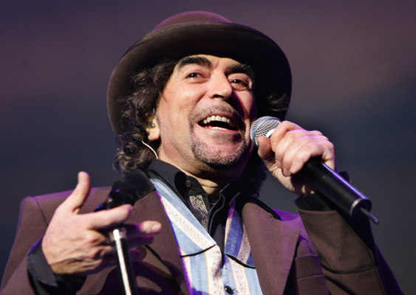


Slide 9



Slide 10


Slide 11
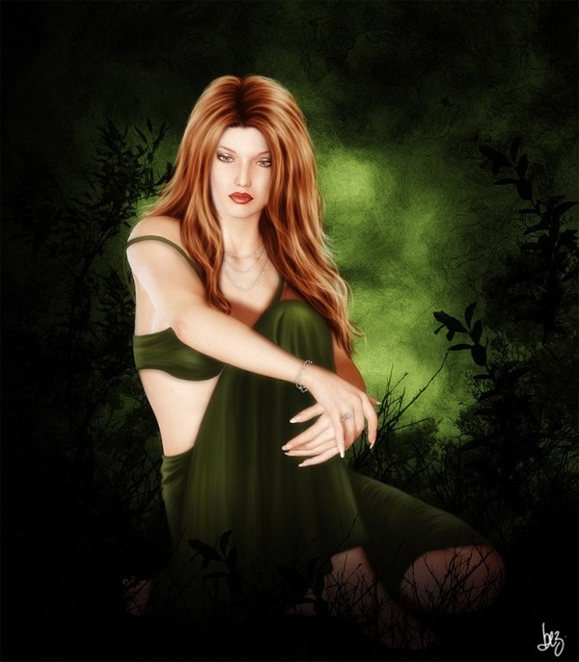

Slide 12
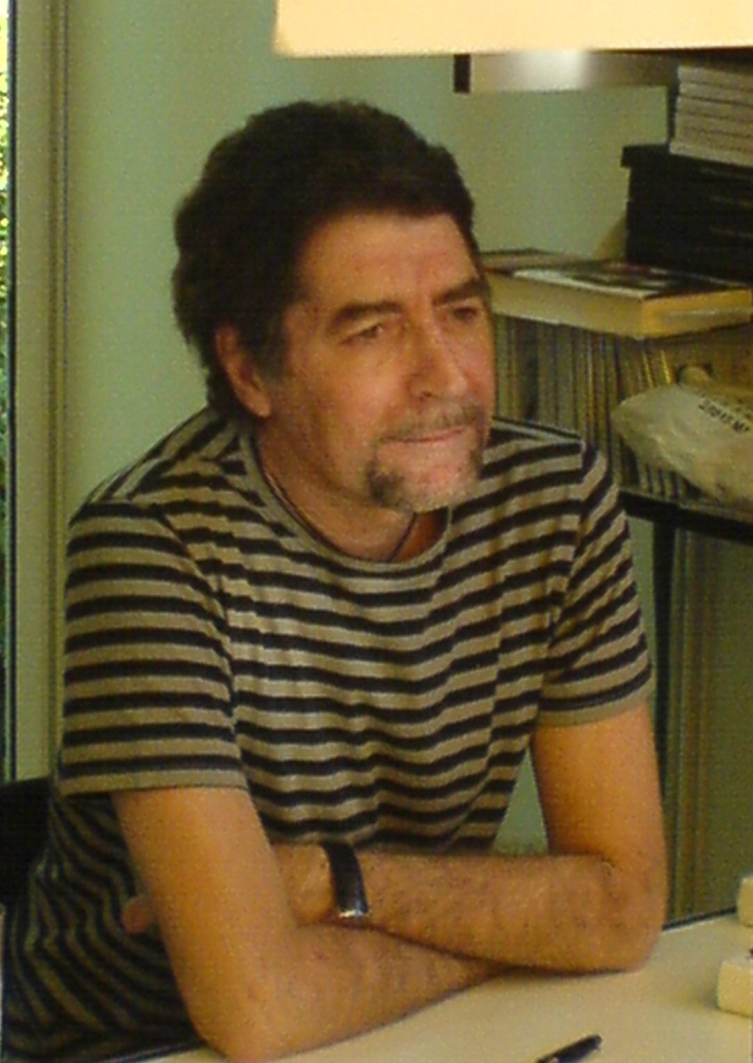



Slide 13
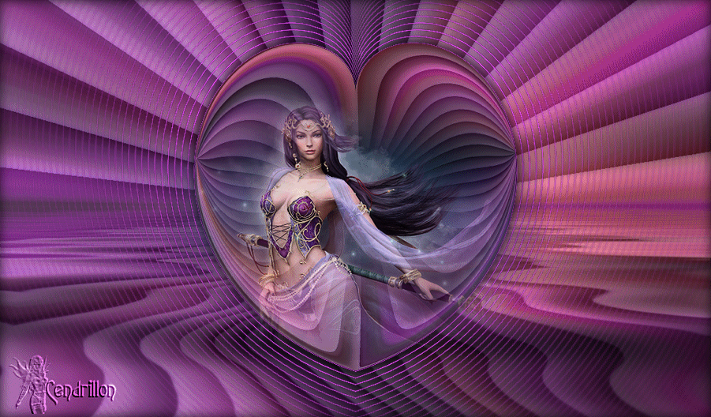
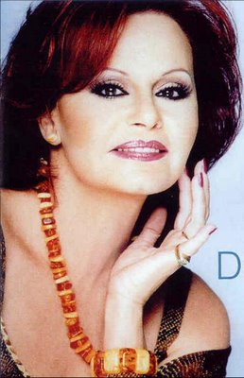


Slide 14
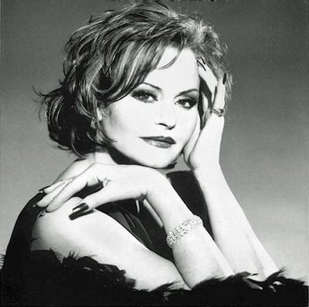


Slide 15
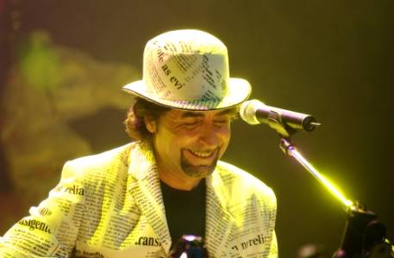
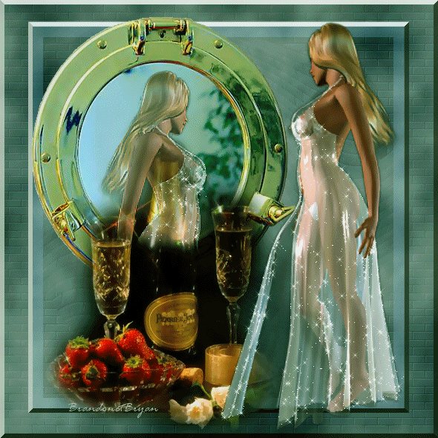


Slide 16
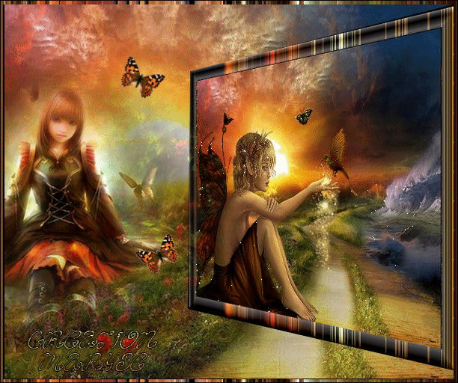
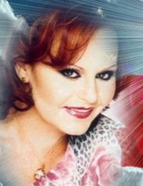

Slide 17
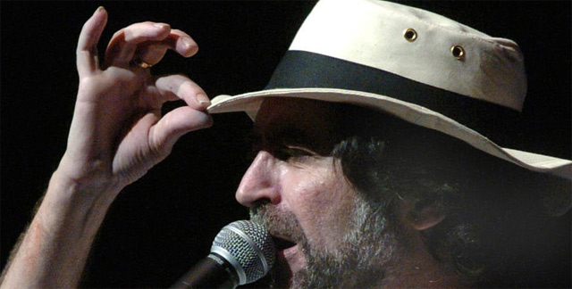
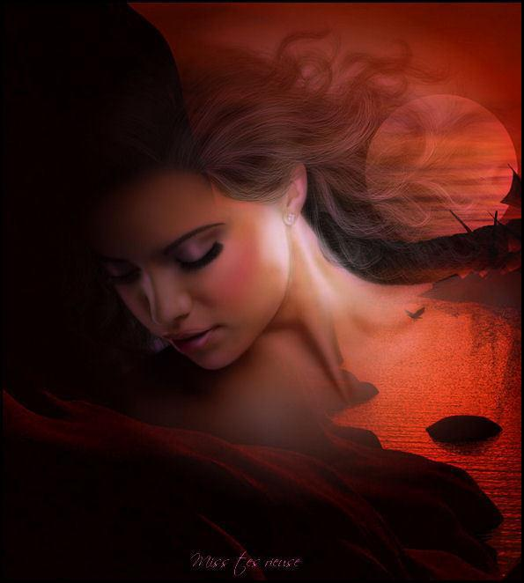

Slide 18
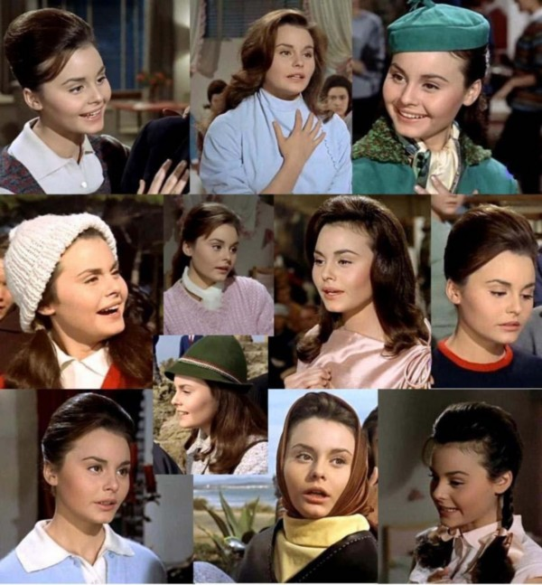

Slide 19
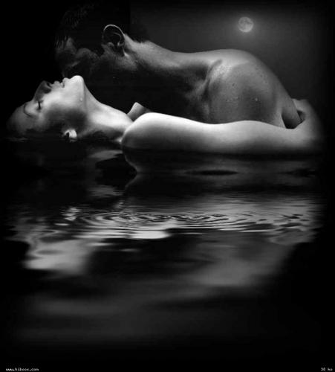
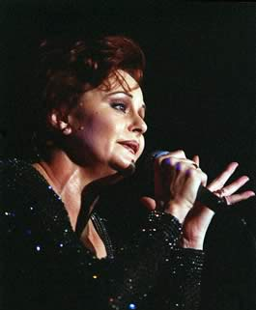

• Y nos dieron las diez •
Joaquín Sabina –Rocío Durcal
Francisco del Olmo -Jazmín

Slide 20



Accede a la sección que desees desde aquí:
Propia Creación
De la Red
Dedicatorias | Eróticos | Fechas Especiales
Graciosos | Historia y Arte | Lugares
Naturaleza y Ciencias | Política | Reflexión
Salud | Románticos | Religiosos
Dedicatorias | Eróticos | Fechas Especiales
Graciosos | Historia y Arte | Lugares
Naturaleza y Ciencias | Política | Reflexión
Salud | Románticos | Religiosos
Si deseas recibir pps periódicamente en tu correo electrónico subscríbete aquí:

